Slide 1

成大地科：從地函到太空 研究地球系統 × 培養跨域能力 × 面對未來挑戰 🔹 讀懂地球的訊號 🔹 用科技解決真實問題 🔹 用AI與數據理解世界
成大地科系網頁
https://earth.ncku.edu.tw/index.php

Slide 2
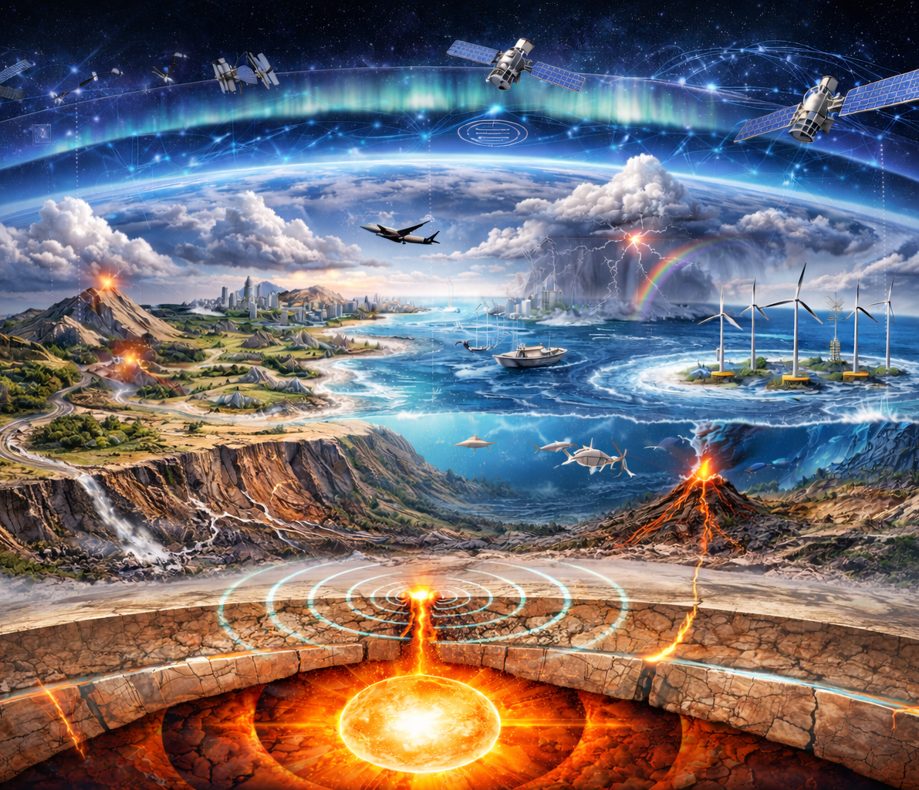
研究面向
GNSS/衛星遙測
太空與電離層
海洋與環境
地質防災監測/工程地質
能源與永續
地殼與構造
地震防災
礦物物理&半導體科技
深部地球

Slide 3

未來發展方向
🌏 地質&防災
地礦中心
氣象署
防災中心
工程地質
地質技師…
⚡ 能源&永續
地熱發電
碳封存
離岸風電
環境顧問…
💻 礦物&半導體
中鋼
寶石礦物
材料科學
臺積電
…
🎓 研究&教學
研究機構
大專院校
科博館
科工館
國、高中教師
…

